Slide 1
PHP: a scripting language originally designed for producing dynamic web pages
ΕΙΡΗΝΗ ΕΛΕΥΘΕΡΙΟΥ
ΚΩΝΣΤΑΝΤΙΝΟΣ ΚΩΝΣΤΑΝΤΙΝΙΔΗΣ
ΑΝΤΙΓΟΝΗ ΧΑΤΖΗΔΗΜΗΤΡΙΟΥ

Slide 2
Outline
Ιστορική Αναδρομή
Πλεονεκτήματα
Μειονεκτήματα
Εγκατάσταση (Ι)
Εγκατάσταση (ΙΙ)
Εγκατάσταση (ΙΙI)
Hello world in PHP
Δημιουργία Δυναμικών Ιστοσελίδων
Sessions και Cookies
Upload File
Email
Επικοινωνία με Βάσεις Δεδομένων
ps –aux
Συμπεράσματα

Slide 3
Ιστορική Αναδρομή
Το 1994 ξεκίνησε ως ένα σύνολο από Common Gateway Interface binaries γραμμένα σε γλώσσα C από τον Rasmus Lerdorf.
PHP/FI: Δημοσιεύτηκε το 1995 και επέτρεπε την επικοινωνία με βάσεις δεδομένων και τη δημιουργία δυναμικών web εφαρμογών.
PHP/FI 2.0: Επίσημη δημοσίευση το 1997.
PHP 3.0 (Hypertext Preprocessor): Γεννιέται το 1998 από τους Andi Gutmans και Zeev Suraski.
PHP 4.0: Δημοσιεύτηκε το 2000 και συμπεριλάμβανε κάποιες επιπλέον δυνατότητες όπως υποστήριξη περισσότερων Web servers, HTTP sessions, output buffering και πιο ασφαλείς τρόποι χειρισμού της εισόδου του χρήστη.
PHP 5.0: Δημοσιεύεται το 2004 και παρέχει πιο βελτιωμένες δυνατότητες για αντικειμενοστραφή προγραμματισμό.
Τρέχει σε όλα τα Λ.Σ. (Windows, Linux, Mac OS, Novell NetWare, Solaris ,RISC OS, κ.α.)
Εναλλακτικές της PHP: ASP, JSP, Python, Javascript.

Slide 4
Πλεονεκτήματα
Απλή η σύνταξη της, γι’ αυτό είναι εύκολη και η εκμάθηση της (Παρόμοια με C/C++).
Open source project (δωρεάν) το οποίο χρησιμοποιείτε από ένα μεγάλο αριθμό προγραμματιστών.
Αξιοπιστία (Πολλά επίπεδα ασφαλείας).
Υποστηρίζει μεγάλο αριθμό βάσεων δεδομένων(MySQL, Informix, Oracle, Sybase, Solid, PostgreSQL, Generic ODBC, κ.α.) και τρέχει (σχεδόν) παντού.
Πολύ γρήγορη και υψηλή απόδοση.
Η υποστήριξη αντικειμενοστραφούς προγραμματισμού επιτρέπει την υλοποίηση πολύπλοκων εφαρμογών.

Slide 5
Μειονεκτήματα
Η PHP δεν υποστηρίζει ολοκληρωτικά Unicode και multibyte strings.
Μειωμένη ικανότητα χειρισμού λαθών.
Οι συμβάσεις για τα ονόματα των μεταβλητών και των συναρτήσεων δεν είναι πάντα συνεπείς.
Δεν ενθαρρύνει modular programming.
Υπερβολικός αριθμός από frameworks.

Slide 6
Εγκατάσταση (Ι)
PHP για ανάπτυξη ιστοσελίδων και διαδικτυακών εφαρμογών
  Χρειάζονται :
    Η PHP
    Ένας Web Server
    Ένας Web Browser
  Εύκολη εγκατάσταση Apache Web Server με το πακέτο XAMPP
    Windows: http://www.apachefriends.org/en/xampp-windows.html
    Linux: http://www.apachefriends.org/en/xampp-linux.html
    MacOS: http://www.apachefriends.org/en/xampp-macosx.html
  Μεταφορά του αρχείου fileName.php στο κατάλογο xampp/htdocs
  Εκτέλεση: Web Browser - διεύθυνση http://localhost/fileName.php

Slide 7
Εγκατάσταση (ΙΙ)
Για command line scripting (PHP CLI):
  Δεν χρειάζεται Web Server ή Web Browser.
  Linux:
    Αν δεν είναι εγκατεστημένο εξ ορισμού, τότε χρειάζεται να κάνουμε recompile το PHP(make, ./configure --disable-cgi, make install)
    “#!/usr/bin/php –q “ως πρώτη γραμμή στο αρχείο που γράφουμε τον κώδικα
  Windows:
    Χρειάζεται να προσθέσουμε στο path του Συστήματος το εκτελέσιμο της PHP (php.exe , ΌΧΙ το php-cgi.exe) .
    “#!C:\php\php.exe –q” ως πρώτη γραμμή στο αρχείο που γράφουμε τον κώδικα.

Slide 8
Εγκατάσταση (ΙΙI)
Για ανάπτυξη εφαρμογών αλληλεπίδρασης ανθρώπου υπολογιστή:
  Xρειάζεται το PHP-GTK extension (δεν συμπεριλαμβάνεται μέσα στην επίσημη έκδοση της PHP)
  Εγκατάσταση στα Windows:
    Ο πιο εύκολος τρόπος να εγκατασταθεί είναι μέσω του Gnope (http://gnope.org/ ). Περιλαμβάνει τηνPHP 5.1, το GTK 2.6 και την PEARL.
  Εγκατάσταση στα Linux:
  Απλά ακολουθούμε τις οδηγίες από την σελίδα: http://gtk.php.net/manual/en/tutorials.installation.linux.php
  Εγκατάσταση στα MacOS X
    Ακολουθούμε τις οδηγίες από την σελίδα:
    http://gtk.php.net/manual/en/tutorials.installation.macosx-stepbystep.php

Slide 9
Hello world in PHP
PHP για ανάπτυξη ιστοσελίδων και διαδικτυακών εφαρμογών
  Code (hello.php):
<html>
<body>
<?php echo "Hello World"; ?>
</body>
</html>
Για command line scripting (PHP CLI):
  Code(helloworld.php):
#!/usr/local/bin/php
<?php
print "Hello World!";
?>
  chmod +x helloworld.php
  Εκτέλεση: helloworld.php

Slide 10
Hello world in PHP (Συνέχεια)
Για ανάπτυξη εφαρμογών αλληλεπίδρασης ανθρώπου υπολογιστή:
  Code (hello.phpw):
  <?php
  //Checking if PHP-GTK is available
  if (!class_exists('gtk')) {
  die("Please load the php-gtk2 module in your php.ini\r\n"); }
  //Create a window
  $wnd = new GtkWindow();
  //Set the window title
  $wnd->set_title('Hello world');
  //Enable a clean shutdown
  $wnd->connect_simple('destroy', array('gtk', 'main_quit'));
  //Create a label to display text
  $lblHello = new GtkLabel("Just wanted to say\r\n'Hello world!'");
  //Add the label to the window
  $wnd->add($lblHello);
  //Make the window visible
  $wnd->show_all();
  //Start the main loop
  Gtk::main();
  ?>
  Εκτέλεση: php hello.phpw
Notes:
prwtos

Slide 11
Δημιουργία Δυναμικών Ιστοσελίδων
Η δημιουργία τους εξαρτάται από την είσοδο του χρήστη.
Πρόσβαση δεδομένων μιας φόρμα με τις μεταβλητές
  $_GET: πρόσβαση στα δεδομένα που στέλνονται με τη μέθοδο get.
  $_POST: πρόσβαση στα δεδομένα που στέλνονται με τη μέθοδο post.
  $_REQUEST: πρόσβαση στα δεδομένα που στέλνονται με τις μεθόδους get και post.
    Επιπλέον χρησιμοποιείται για να έχει πρόσβαση στα δεδομένα των cookies.

Slide 12
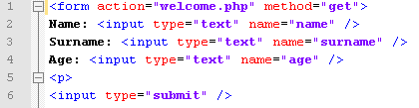
GET Example
Παράδεγμα GET:

Slide 13
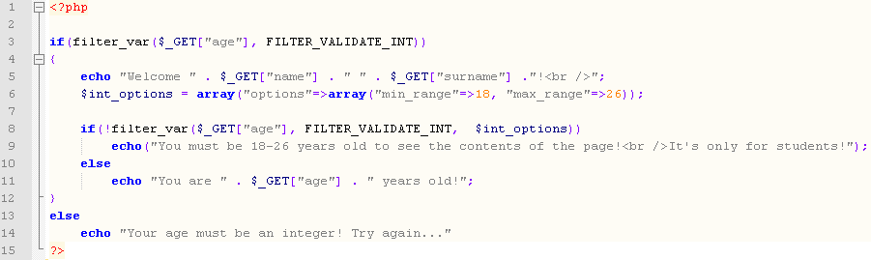
GET Example (cont.)
Code welcome.php:
Notes:
prwtos

Slide 14
Sessions και Cookies
Μπορεί να «θυμάται» τους επισκέπτες.
Sessions
  Φυλάνε πληροφορίες του χρήστη στον server βάση ενός μοναδικού αναγνωριστικού για κάθε χρήστη.
  Οι πληροφορίες διατηρούνται για μικρό χρονικό διάστημα =>βάσεις δεδομένων (όπως MySql) για πιο μόνιμη αποθήκευση.
Cookies
  Cookie είναι ένα μικρό αρχείο το οποίο ενσωματώνει ο server στον υπολογιστή του χρήστη.
  Κάθε φορά όπου ο ίδιος υπολογιστής ζητά να ανακτήσει μια ιστοσελίδα με ένα browser θα στείλει και το cookie.

Slide 15
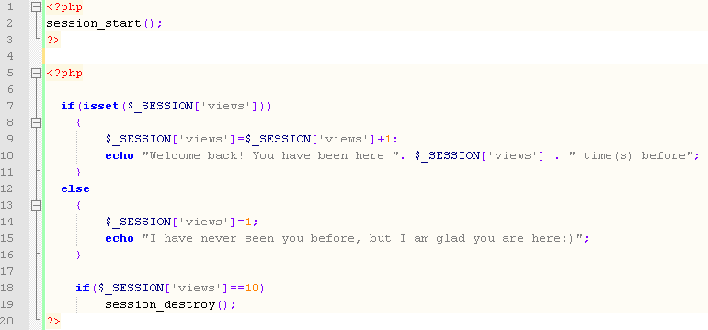
Session Example

Slide 16
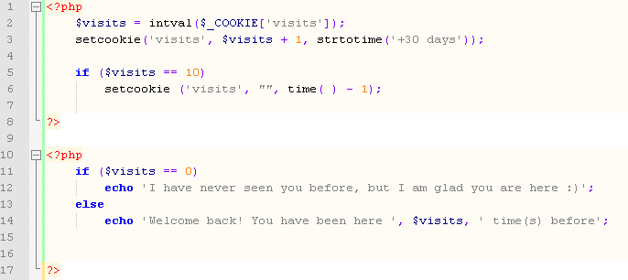
Cookie Example

Slide 17
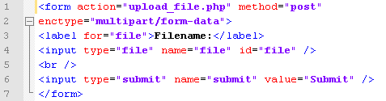
Upload File
Έλεγχος ορθότητας του αρχείου.
Πληροφορίες για το αρχείο(μέγεθος, προέκταση, όνομα, κ.α)
Τοποθεσία αρχείου στο απαιτούμενο κατάλογο δίνοντας του τα κατάλληλα δικαιώματα.
  Upload Example

Slide 18
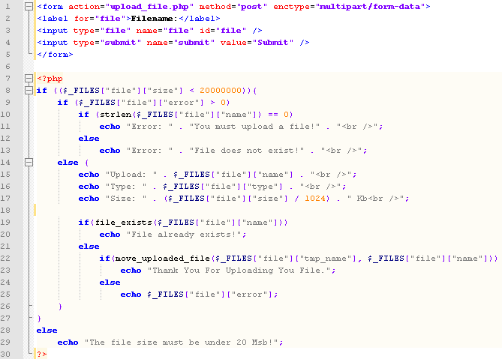
Upload File(cont.)
Code upload_file.php:
Notes:
deuteros

Slide 19
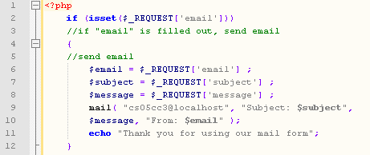
Email
Η διεύθυνση είναι κρυμμένη από spam robots τα οποία ψάχνουν το «mailto».
Email Example

Slide 20
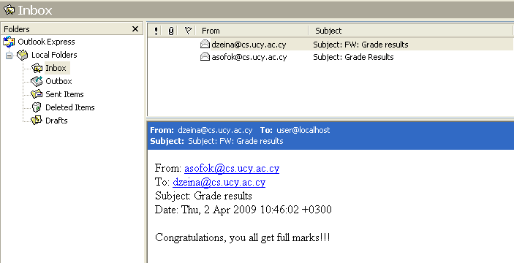
Email (cont.)

Slide 21
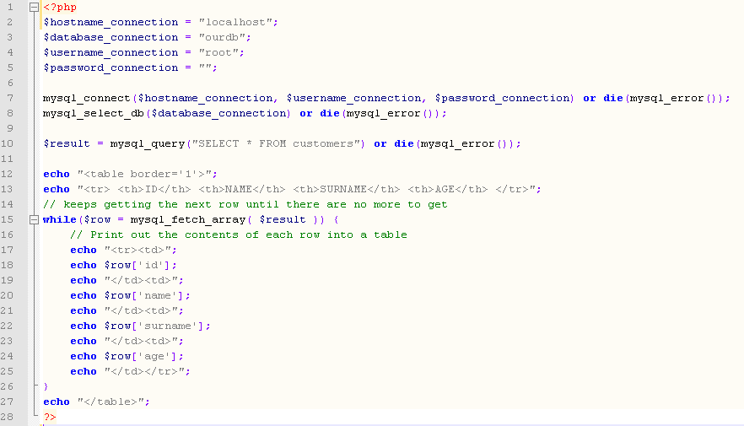
Επικοινωνία με Βάσεις Δεδομένων

Slide 22
ps -aux
Δυνατότητα ταξινόμησης με βάση ένα από τα πεδία που επιστρέφει η ps –aux.
Υλοποίηση με την εντολή exec→ δεν αντικαθιστά την τρέχων διεργασία.
Επιστρέφει το αποτέλεσμα σε ένα πίνακα→μορφωποίηση του αποτελέσματος για να είναι κατανοητό από το χρήστη.
Δυσκολίες:
  Το process control υποστηρίζεται μόνο σε Unix πλατφόρμες.
  Ο server του πανεπιστημίου μας δεν υποστηρίζει το process control extension.
Σημείωση: Η εντολή ps δεν υποστηρίζεται σε Windows πλατφόρμες.

Slide 23

ps –aux(cont.)
Ευκολίες:
  Η ps –aux είναι έτοιμη λειτουργία στις πλατφόρμες Unix.
Στατιστικά:
  400 περίπου γραμμές κώδικα.
  Χρόνος υλοποίησης: 1 μέρα.

Slide 24
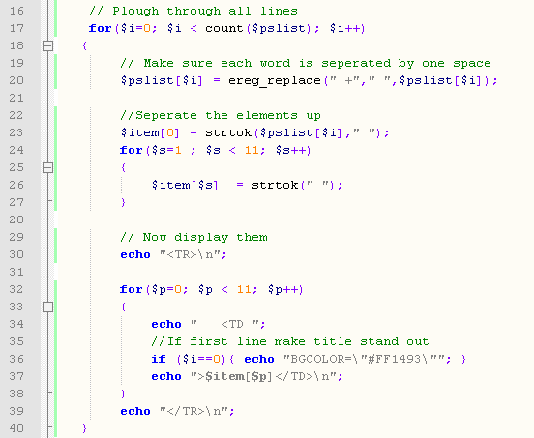
ps –aux(cont.)

Slide 25
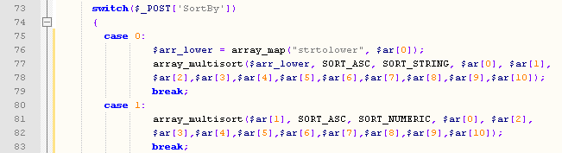
ps –aux(cont.)
Για ταξινόμηση με βάση ενός από τα πεδία:

Slide 26
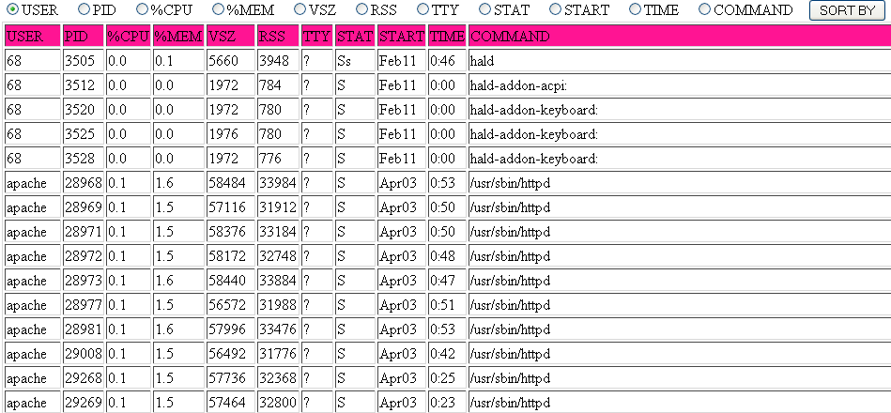
ps –aux(cont.)

Slide 27
Συμπεράσματα
Δημιουργία δυναμικών ιστοσελίδων
Εύκολη η εκμάθηση της
Παρέχει αυτοματοποιημένες λειτουργίες
Η PHP είναι τεχνολογία server-side

Slide 28
Βιβλιογραφία
PHP homepage: http://www.php.net
Wikipedia: http://en.wikipedia.org/wiki/PHP
W3 Schools: http://www.w3schools.com/php/default.asp
Planet: http://www.planet-php.org/
PHP 5 For Dummies by Janet Valade

Slide 29

Ερωτήσεις - Απορίες
Notes:
Tritos---

Slide 30

ΕΥΧΑΡΙΣΤΟΥΜΕ ΓΙΑ ΤΗΝ ΠΡΟΣΟΧΗ ΣΑΣ!!!

